Slide 1
Nyttokalkylering - Effekter och nyttor för förenklat utfärdande av SITHS
Januari 2022
Marie Wilhelmsson

Slide 2
Introduktion
Ineras modell för nyttokalkyler
Nyttokalkyler görs nästan alltid vid nya uppdrag
Utbildning i nyttokalkylering under framtagande

Slide 3
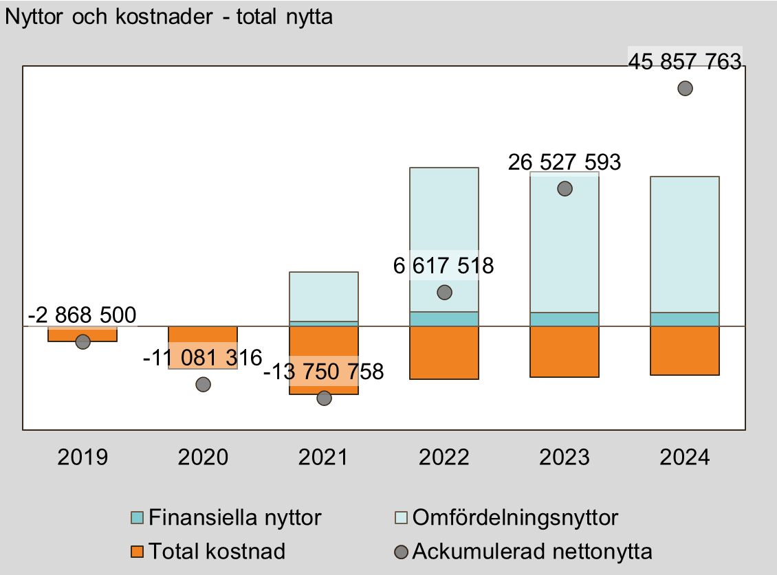
Vad är en nyttokalkyl?
Värderar nyttor och kostnader med en förändring i pengar.
Finansiella nyttor
Omfördelningsnyttor
Redovisar även nyttor som inte värderats i pengar.

Slide 4
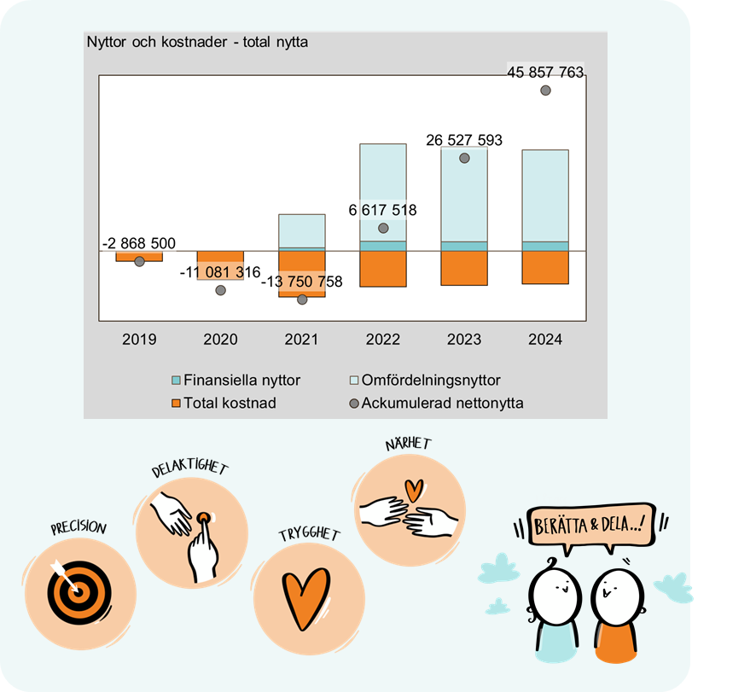
Ineras modell för nyttokalkyler
Praktisk guide med steg-för-steg
Kalkylfaktorer
Excelmall
Rapportmall
Exempel på nyttokalkyler
Allt material finns tillgängligt utan kostnad på sidan Öppen info: Nyttokalkyler

Slide 5
Formulera
alternativen
2. Hitta
effekterna
3. Rita en effektkedja
och hitta nyttorna
4. Beskriv nyttor och risker
5. Sortera nyttorna
6. Formulera frågor
7. Samla data för nyttor och kostnader
8. Räkna
9.Dokumentera
Notes:
1. Formulera alternativen som ligger till grund för nyttoklakylen. Det ena är den förändring som ska räknas på I nyttokalkylen. Det andra alternativet är oftast att fortsätta bedriva verksamheten på samma sätt som idag.
2. Hitta effekter är att lista de postiva och negativa effekter som ni kan tänka er och för vilka intressetner ni tror att de uppstår.
3. Rita en effektkedja som visar hur er förändring leder till effekten ni hittat och hur effekten I sin tur är kopplade till vereksamhetsmål. Genom effektkedjan kan man hitta nyttan I mätbara förändringar som upplevs som positiva av intressenter eller bidrar till verksamheten.
4. Beskriv nyttor och risker. Med effektkedjan som stöd kan man identifiera vilka av effekterna som är nyttor och beskriva dem. Hur förändringsresan leder till nyttan.
5. Sortera nyttan I finasiella nyttor – pengar, I omfördelningsnyttor, värderas I pengar men hämtas hem på annat sätt ex tid. Nyttor som inte kan värderas I pengar men ändå ska lyftas ex trygghet.
6. Formulera frågor för att kunna sätta siffror på nyttor och kostnader. Vilken data behöver samlas in. Förändringen kontra att den inte görs.
7. Samla data för nyttor och kostnader. Utifrån frågorna samlar vi data till kalkylen för nyttor och kostnader.
8. Räkna - Tabeller för att räkna ut nyttor och kostander över tid.
9 . Dokumentera hur har vi räknat och vilka antagande har vi gjort och varför.

Slide 6
Kalkyler
Jämför två alternativ för varje kalkyl
Alternativ 1 är utgångsläget
Alternativ 2 är önskat läge
Vi tar fram fyra olika kalkyler för förenklat utfärdande SITHS behov
Två kalkyler som beräknar förändringen förenklat utfärdande föreslår
Två kalkyler som beräknar förändringen för vidimering lokalt eller centralt
Exempel
En Region
En kommun
Deltagare
Representation från nytt utfärdande (Inera)
Regioner (5st)
Kommuner (3st)
Notes:
Regioner
Skåne, Stockholm, Västra Götaland, Östergötland, Kalmar
Kommuner (intervjuer)
Markaryd
Motala
Växjö
Inera
Alyassiri Hasanein
Thomas Nilsson

